Slide 1
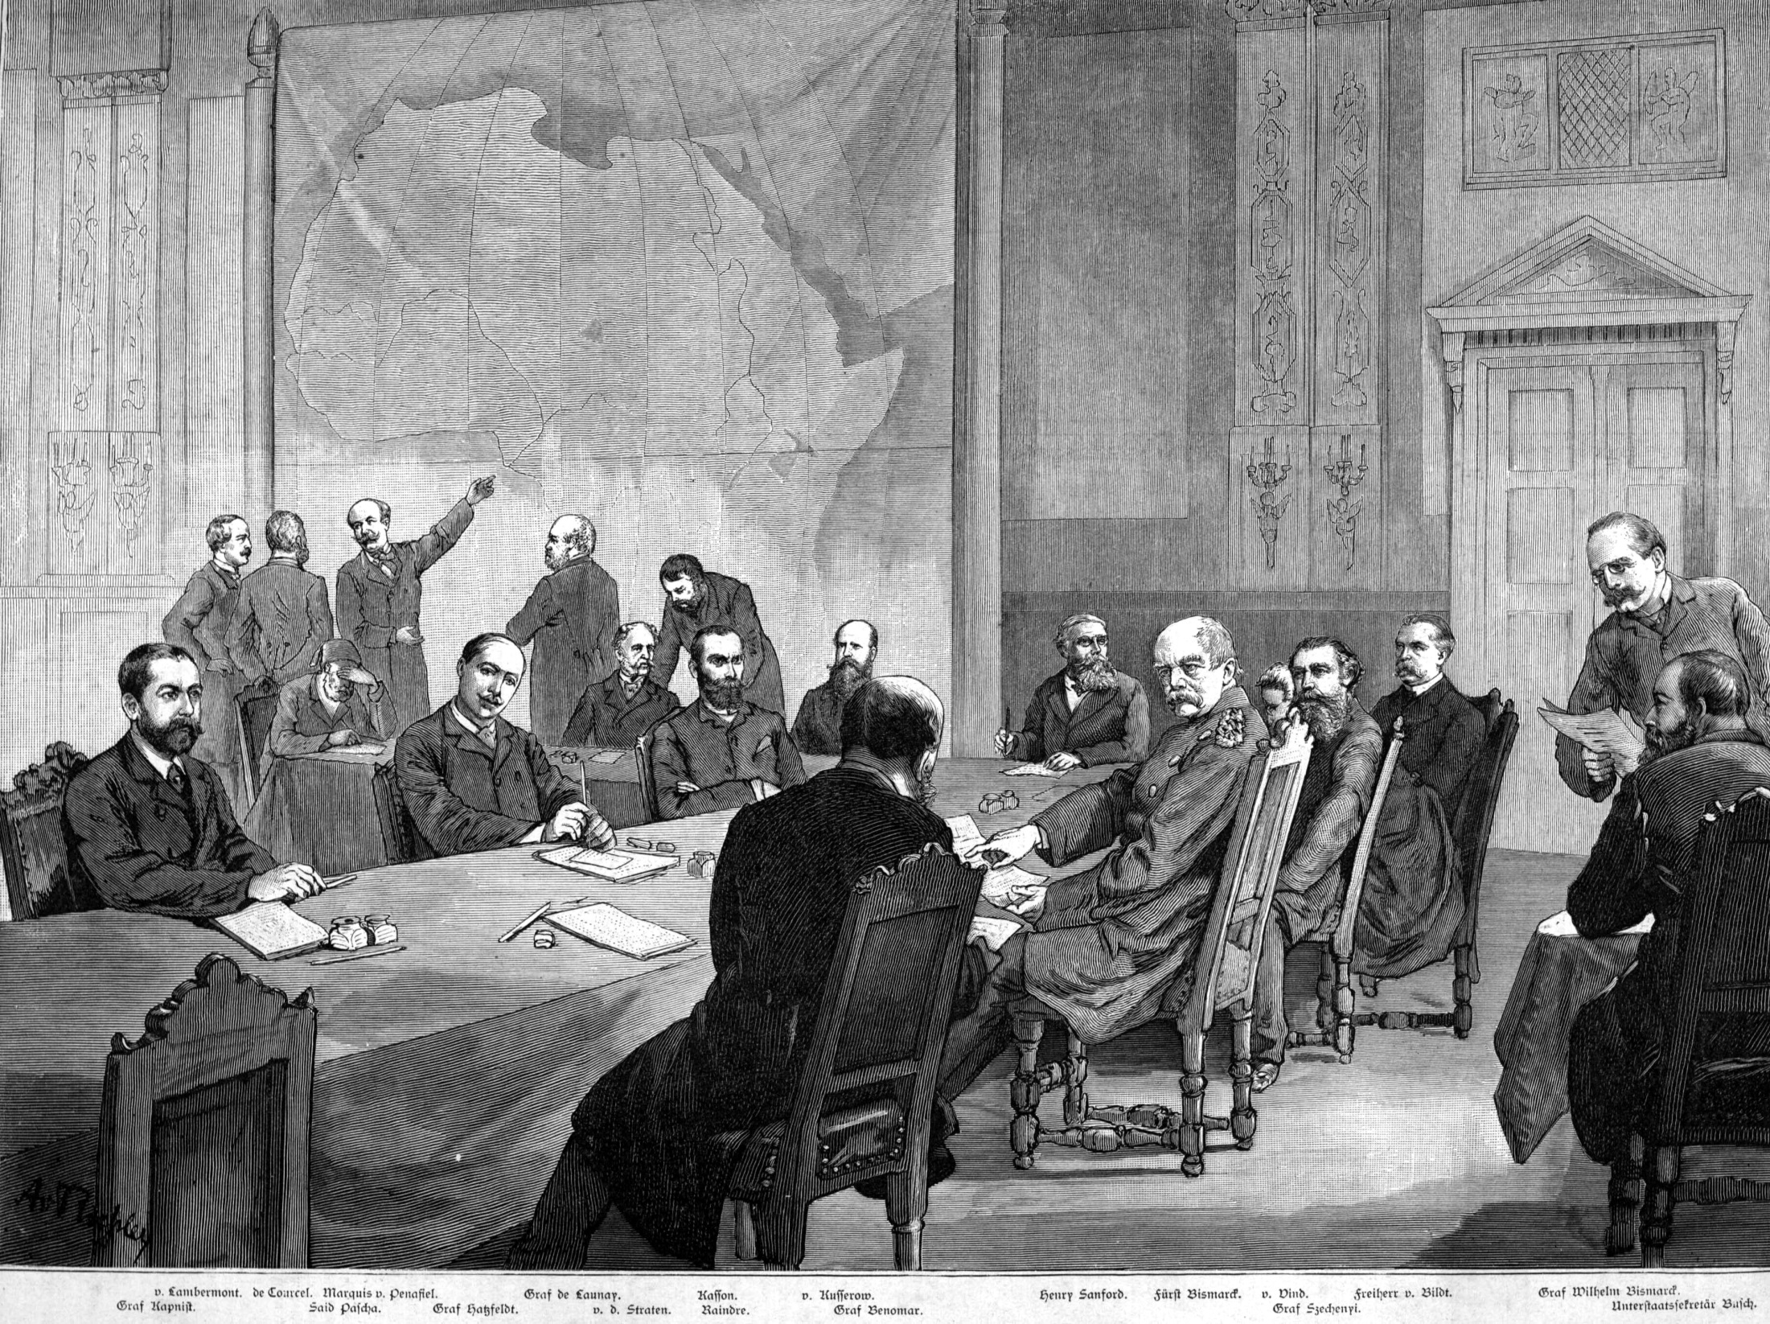
PARCIAL PRIMER CORTE TERCER REICH

Slide 2
PREGUNTA 1
AL LLEGAR A LA INDIA, LOS BRITÁNICOS ESTABLECIERON CONTACTO CON LOS LÍDERES LOCALES Y LOGRARON DE ELLOS LA SUMISIÓN DE ALDEAS Y PUEBLOS ENTEROS A CAMBIO DE OTORGARLES PRIVILEGIOS Y GRADOS DENTRO DEL EJÉRCITO REAL. ESTE GRUPO DE COLABORADORES RECIBIÓ EL NOMBRE DE:
MONTAGNARDS.
KING FRIENDS.
CIPAYOS.

Slide 3
PREGUNTA 2
EL ZAR ALEJANDRO II DE RUSIA IMPULSÓ LA INDUSTRIALIZACIÓN DEL PAÍS, ABOLIÓ LA SERVIDUMBRE Y PROLETARIZÓ LOS ANTIGUOS SIERVOS. LAS ACCIONES DEL GOBERNANTE ACARREARON LA CREACIÓN DE LA CLASE OBRERA QUE HABRÍA DE DERROCAR A LOS ROMANOV EN 1917. ESTA AFIRMACIÓN ES:
ABSOLUTAMENTE FALSA.
COMPLETAMENTE CIERTA.
FALSA EN CUANTO A QUE LOS PROLETARIOS PROVOCARON LA REVOLUCIÓN RUSA.

Slide 4
PREGUNTA 3
A PARTIR DE 1868, JAPÓN EXPERIMENTÓ UNA MODERNIZACIÓN POLÍTICA, ECONÓMICA Y SOCIAL SIN PRECEDENTES. SE IMPULSÓ LA INDUSTRIA, LOS SAMURÁIS FUERON PROHIBIDOS, SE CREÓ UN EJÉRCITO PROFESIONAL Y ADOPTARON UN MODELO DE GOBIERNO AUTORITARIO. QUIEN HIZO POSIBLE ESTA TRANSFORMACIÓN FUE:
LA DINASTÍA TAKAMORI.
LA DINASTÍA MEIJI TENNO.
MICHIMONIYA HIROHITO.

Slide 5
PREGUNTA 4
LOS BÓXERS FUERON:
UN GRUPO NACIONALISTA CHINO, XENÓFOBO, QUE COMBATIÓ A LOS EXTRANJEROS QUE OCUPABAN CHINA A COMIENZOS DEL SIGLO XX.
UNA VARIEDAD DE ROPA INTERIOR.
UN GRUPO NACIONALISTA CHINO, QUE COMBATÍA A LOS JAPONESES Y RUSOS QUE PRETENDÍAN ADUEÑARSE DE MANCHURIA Y OTROS LUGARES DEL MAR AMARILLO.

Slide 6
PREGUNTA 5
UNO DE LOS SIGUIENTES DEPORTES NO SURGIÓ DURANTE LA BELLE EPOQUE:
EL RUGBY.
EL AUTOMOVILISMO.
LA LUCHA.

